Slide 1

VENTILACIÓN MECÁNICA DOMICILIARIA EN PACIENTES CON EPOC GRAVE: ¿HUBO DISMINUCIÓN DE LAS AGUDIZACIONES TRAS EL INICIO DEL SOPORTE RESPIRATORIO?
Jiménez García S, García Mullor MM, Díaz López JM, Navas Bueno B.
Servicio de Neumología del Hospital Universitario Torrecárdenas (HUT), Almería
INTRODUCCIÓN
La EPOC puede llevar a insuficiencia respiratoria crónica global. La ventilación mecánica domiciliaria (VMD) juega un rol esencial y está orientada al manejo de la atención crónica.
OBJETIVOS
- Detallar las características clínicas e información de VMD de los pacientes con EPOC grave y soporte respiratorio (SR) en seguimiento en consultas externas
- Evaluar si el número de exacerbaciones se redujo tras iniciar la VMD
MATERIAL Y MÉTODOS
Estudio observacional retrospectivo
Pacientes de la consulta ‘EPOC Frágil’ con SR entre abril de 2022 y noviembre de 2024 (23 pacientes)
Periodo analizado para agudizaciones: año anterior y posterior al inicio de VMD y último año

Slide 2

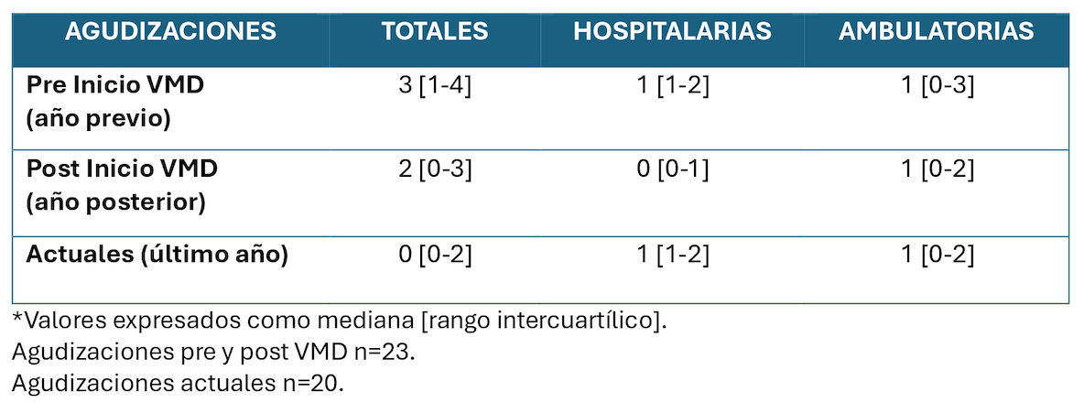

RESULTADOS
Tabla. Agudizaciones previas y posteriores a VMD y en actualidad
52% varones, edad media al diagnóstico 59±7 años
Al inicio 87% fumadores activos, 35% siguen fumando (ICAT medio total 56±26)
Inicio de VMD en 21(91%) pacientes durante una agudización hospitalaria (pH medio 7,29±0,1 y PaCO₂ 77±21mmHg)
Cumplimiento 9±4 horas
CONCLUSIONES
El diagnóstico de EPOC sigue siendo tardío.
2. La mayoría de pacientes comienzan la VMD durante una agudización hospitalaria.
Disminución de agudizaciones hospitalarias en el año tras inicio de VMD en nuestra serie sin poder demostrar dicha disminución en la actualidad, probablemente debido al tamaño limitado de la muestra

